Slide 1
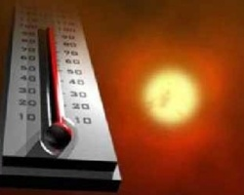
Тепловой удар
Следствие перегрева организма. При жаре организм не в состоянии поддерживать нормальную температуру тела, невозможность адекватной терморегуляции приводит к серьезным нарушениям. Тепловой удар может вызвать тяжелые последствия, вплоть до остановки сердца

Slide 2
Формы теплового удара
асфиктическая (доминируют нарушения дыхания, фебрильная температура)
гипертермическая (доминирует пиретическая температура)
церебральная (доминируют нейропсихические расстройства)
гастроэнтеритическая (доминируют диспептические нарушения)

Slide 3
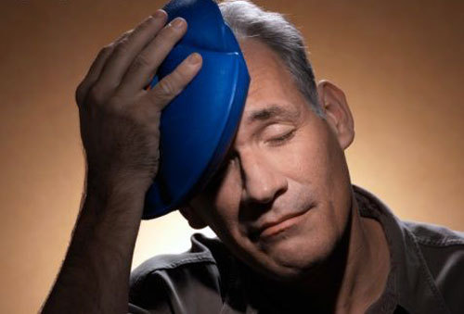
Признаки теплового удара
Покраснение кожи тела;
Одышка;
Слабость;
Тошнота, рвота;
Головокружение, потемнение в глазах;
Частый и слабый пульс;
В тяжелых случаях — судороги, галлюцинации, потеря сознания.

Slide 4
Помощь при тепловом ударе
При первых признаках теплового удара следует вызвать врача. До его приезда задача — обеспечить охлаждение организма.
Если пострадавший чувствует тошноту, слабость — ему следует принять горизонтальное положение, лежа на спине в прохладном месте.
Приложите на лоб и под затылок холодные компрессы. В водительской аптечке можно воспользоваться охлаждающим (гипотермическим) пакетом.
Обеспечьте приток свежего воздуха.
По возможности обливайте тело прохладной (18-20°С) водой, можно даже принять прохладную ванну.
Если сознание замутнено, то следует вдыхать пары нашатырного спирта.

